Slide 1
ΑΡΧΑΙΟΕΛΛΗΝΙΚΗ ΘΡΗΣΚΕΙΑ
Προτασεισ εργων τεχνησ

Slide 2
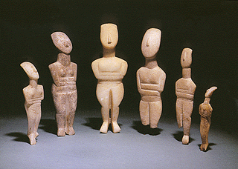
Κυκλαδίτικοσ πολιτισμοσ
Κυκλαδίτικα ειδώλια
Θεότητες γονιμότητας – κυρίως γυναίκες
Προστάτιδες των νεκρών
Τα βρίσκουμε σε τάφους
Περισσότερα για Κυκλαδίτικο πολιτισμό βλέπε:
https://cycladic.gr/?srsltid=AfmBOopaUnaIpiCcOixxd_gI55TRnhwRKek4d2f-L1zWUMmBhOAx1Z1V

Slide 3
Μινωικοσ πολιτισμοσ
Η Θεά των όφεων.
Βρέθηκε στη Κνωσό. 1600 π.Χ. Αρχαιολογικό Μουσείο Ηρακλείου.
Διάφοροι αρχαιολόγοι την συνδέουν με την Αιγυπτιακή θεά Ουατζέτ.
Περισσότερα βλέπε στον σύνδεσμο:
https://users.sch.gr/ipap/Ellinikos%20Politismos/Yliko/istoria/a-02-04.htm

Slide 4
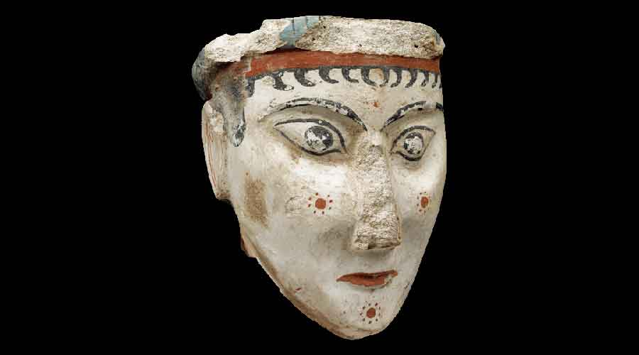
Μυκηναϊκόσ πολιτισμοσ
Προσωπείο θεάς
Από την περιοχή του Θρησκευτικού Κέντρου της ακρόπολης των Μυκηνών. 13ος αι. π.Χ.
Περισσότερα για τον Μυκηναϊκό πολιτισμό βλέπε:
https://www.youtube.com/watch?v=YowH-QuqWxQ

Slide 5
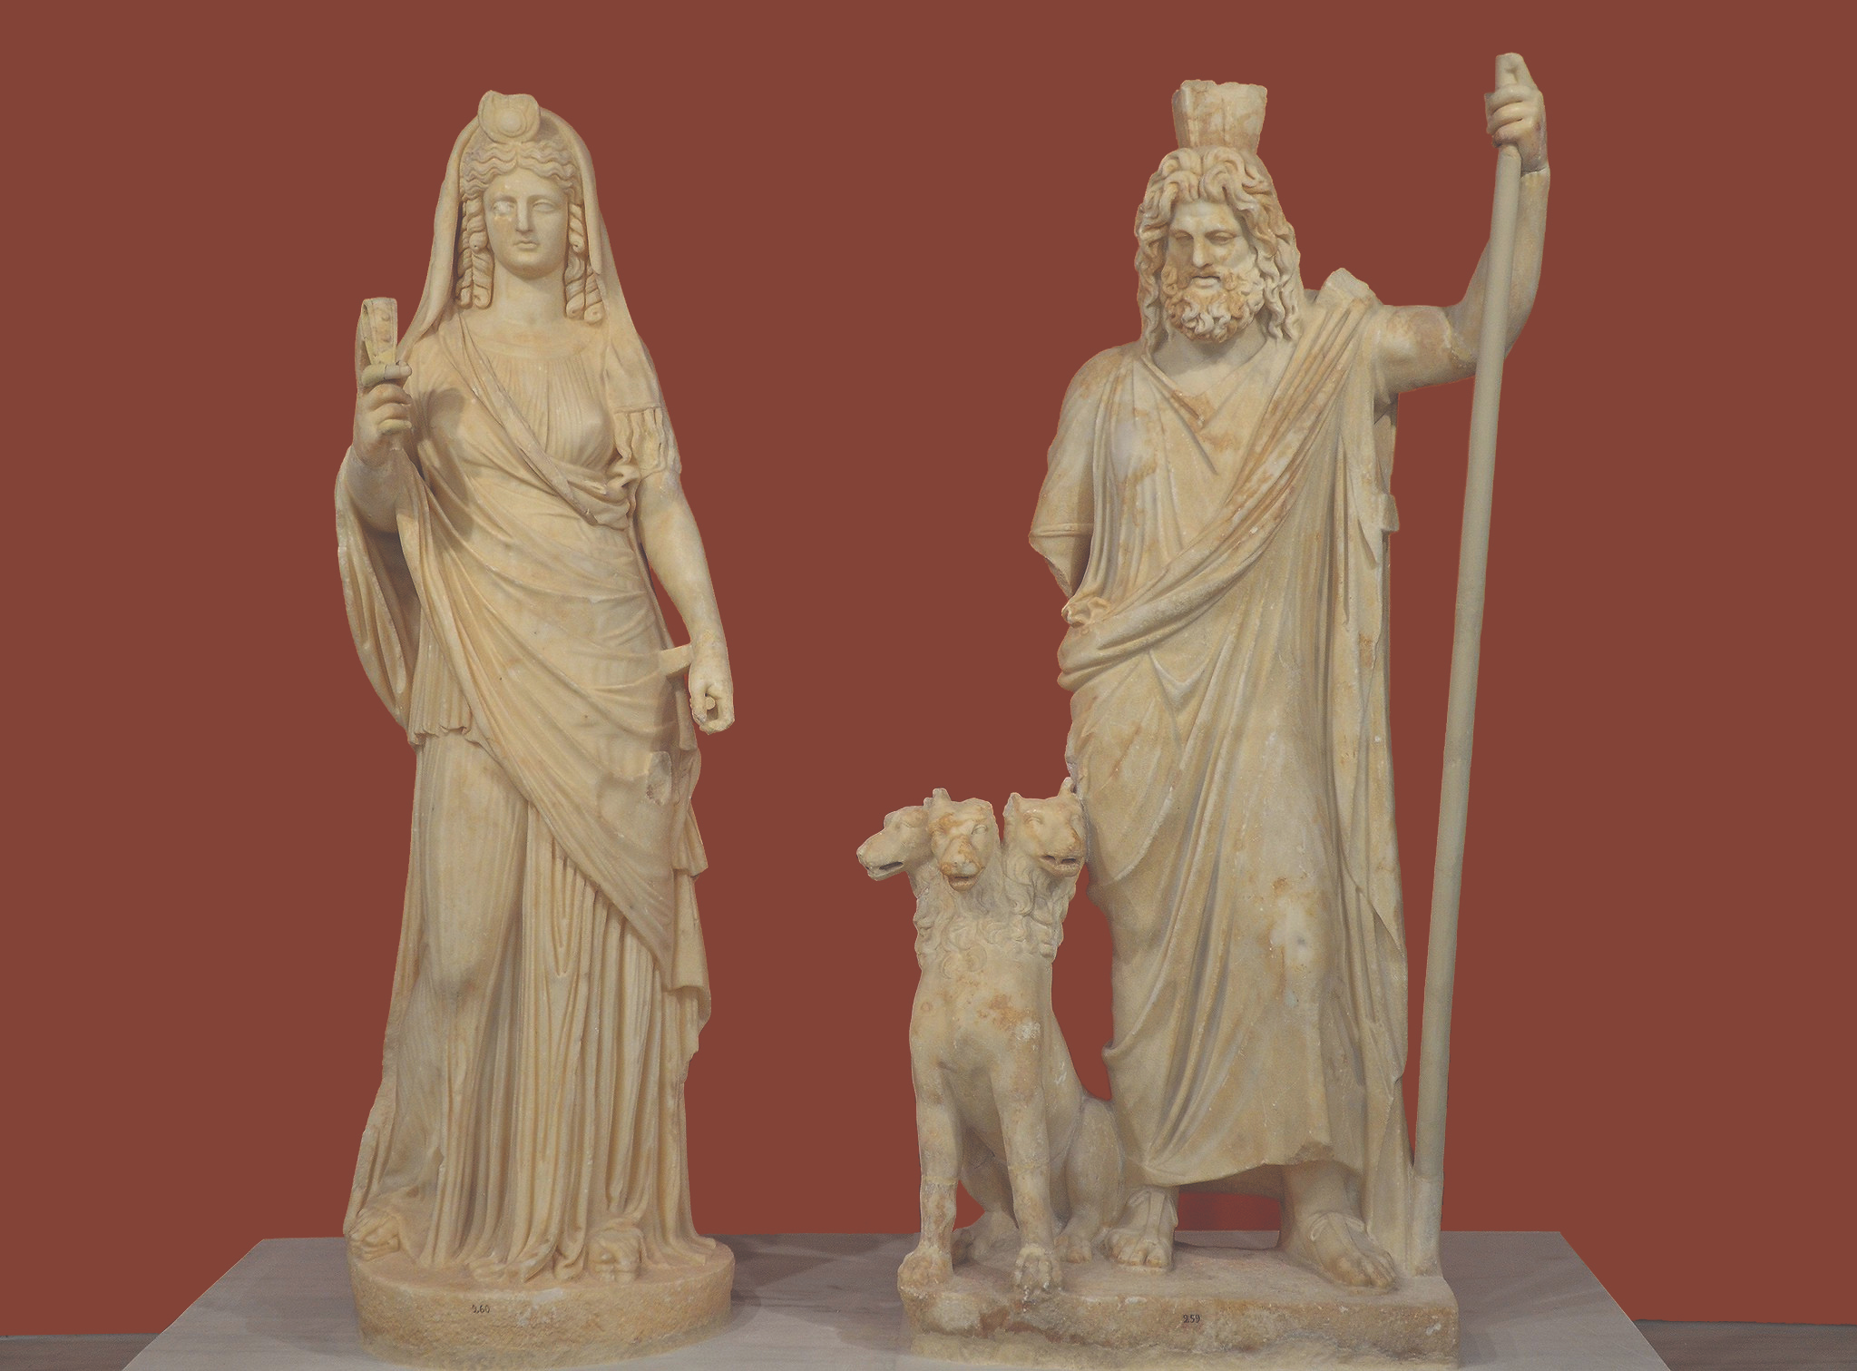
Από την αιγυπτο στην κρητη
Άγαλμα της Περσεφόνης (ως Ίσιδας) και του Πλούτωνα (ως Σέραπη) από το ιερό των Αιγύπτιων θεών στη Γόρτυνα
Αρχαιολογικό Μουσείο Ηρακλείου.

Slide 6
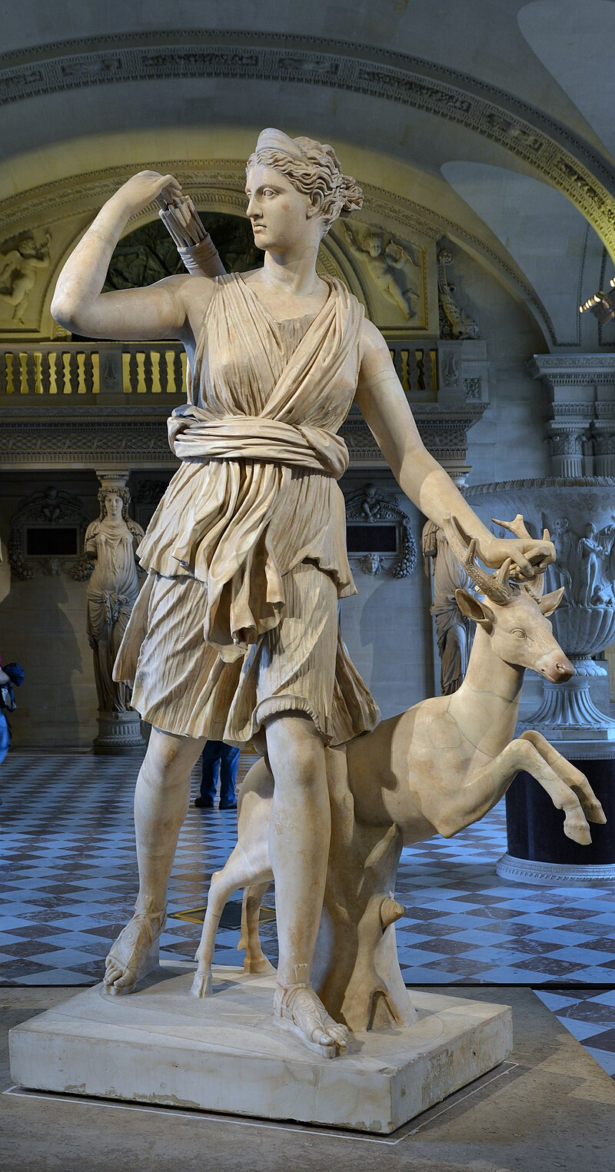
Ελλαδικοσ χωροσ
Η Άρτεμις των Βερσαλλιών (ρωμαϊκό αντίγραφο του κατεστραμμένου αυθεντικού αγάλματος του Λεωχάρη)
Μουσείο του Λούβρου, Παρίσι.

Slide 7
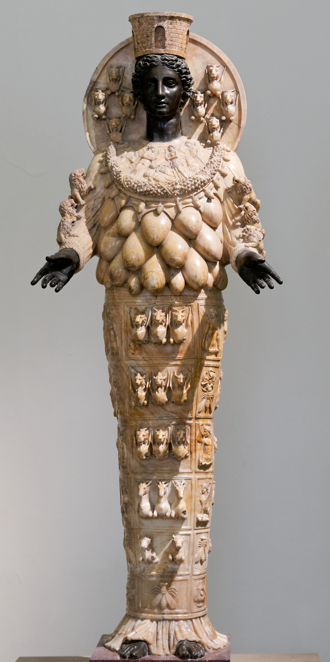
Ρωμαικη περιοδοσ
Diana of Ephesus
Diana – Η ρωμαϊκή θεότητα της θεάς Άρτεμις.
Αρχαιολογικό Μουσείο Νάπολης.
Περισσότερα βλέπε στον παρακάτω σύνδεσμο:
https://museoarcheologiconapoli.it/en/home-english/?gad_source=1&gclid=Cj0KCQiA4rK8BhD7ARIsAFe5LXLY_lHD04GK9xXoMzEYJGrNjAGDSw4QSZOzolFrOeozVJnKBvEKcJYaAgqHEALw_wcB

Slide 8
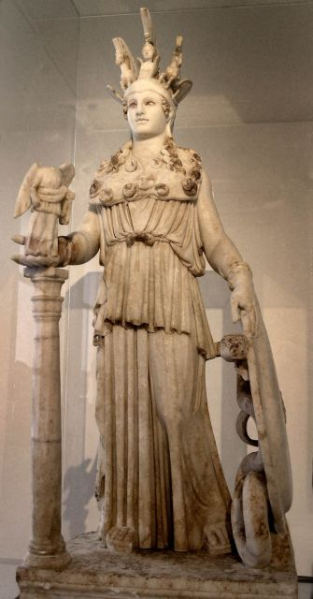
Η μεταβαση στον χριστιανισμο
«Η Αθηνά της Βαρβακείου», πιστό αντίγραφο σε μικρό μέγεθος του χρυσελεφάντινου αγάλματος της θεάς Αθηνάς στον Παρθενώνα
Άρθρο για περεταίρω ανάγνωση:
https://www.tovima.gr/2012/08/12/culture/i-panagia-twn-arxaiwn-ellinwn/

